Slide 1
Особливості економіки країн Америки
Бартош Є.М.

Slide 2
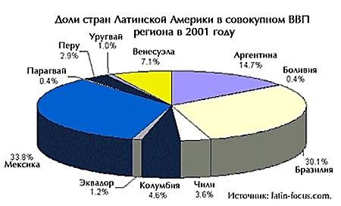
Особливості економіки країн Америки
США і Канада високо- розвинуті країни G-7
багатоукладність господарства більшості країн
вузька спеціалізація (крім НІК)
залежність від іноземного капіталу
переважання видобувних галузей
зростання важкої промисловості
велика залежність острівних держав від туризму
існування країн-офшорів

Slide 3
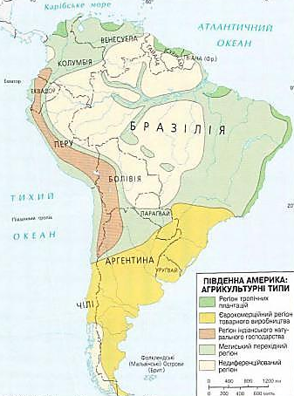
Оцінка суспільно-соціальних передумов для розвитку сільського господарства
південь – єврокомерційне високотоварне виробництво
східне та північне узбережжя – експортні плантації
Анди – майже натуральне індіанське господарство
савани – переважання латифундій – феодальних пережитків!

Slide 4
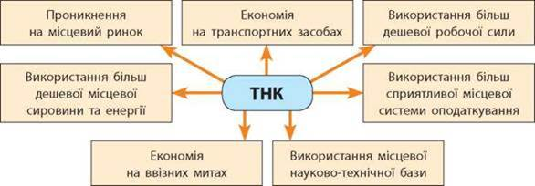
Роль американських ТНК
Чому говорять: «Коли в США протяг, то латиноамериканські країни захворіють на грип?»
Однак, США та Канада вивчатимуться окремо, презентація акцентуватиме увагу на країнах Латинської Америки

Slide 5
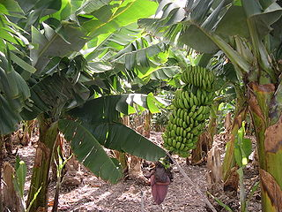
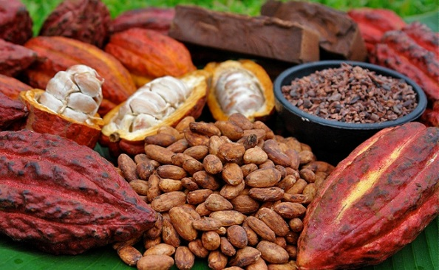
Характеристика сільського господарства
Експортні культури:
банани – Бразилія, Еквадор
цитрусові та цукрова тростина - Куба, Бразилія Мексика,
кава – Бразилія, Колумбія
какао – Бразилія Домініканська Республіка
бавовна – Мексика, Бразилія, Парагвай
пшениця і соняшник – Аргентина.
Споживчі культури: кукурудза, квасоля, маніок, корм, картопля.

Slide 6
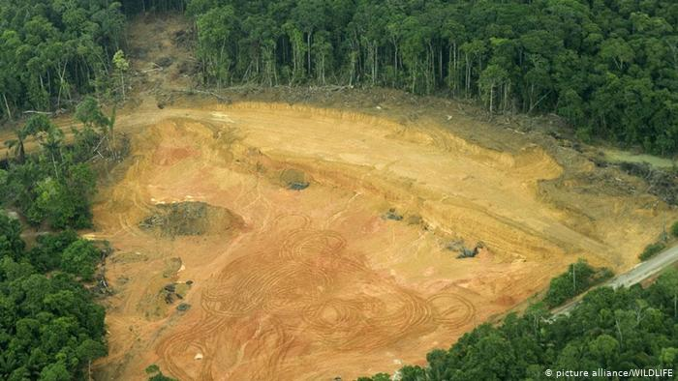
Лісове господарство активно знищує «легені» планети
Лісова промисловість Бразилії - ¼ регіону, але якою ціною!

Slide 7
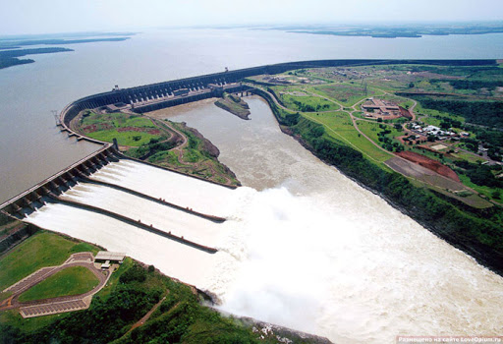
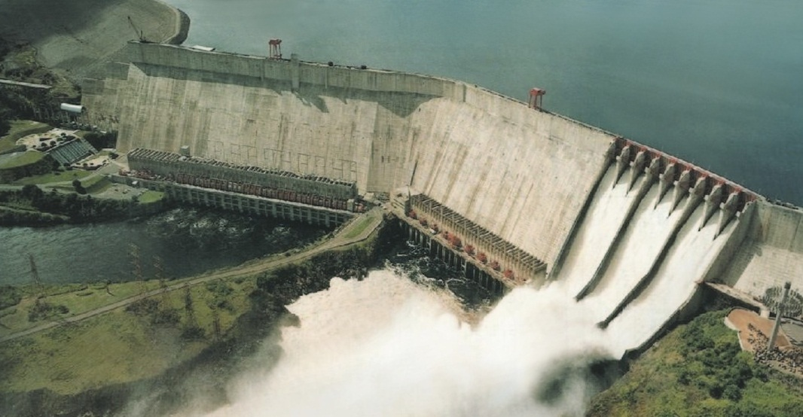
Енергетика
Із 20 найбільших ГЕС світу – 10 у Америці.
Ітайпу (Бразилія-Парагвай)
Гурі (Венесуела)
У той же час 25% енергоспоживання Латинської Америки - дрова і біомаса)

Slide 8
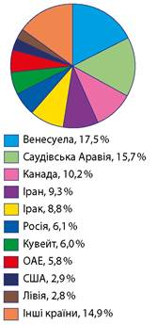
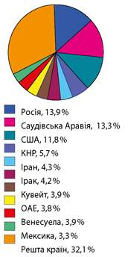
Порівняйте частку країн Америки в запасах нафти та в світовому видобутку
запаси видобуток

Slide 9
Випишіть країни з високими показниками видобування залізної руди (чим інтенсивніший колір, тим вища роль на світовому ринку)

Slide 10
Видобуток руд кольорових металів
Випишіть у зошит країни Америки за та вкажіть їх місце у видобутку відповідного металу!

Slide 11
Випишіть країни з високими показниками
видобування бокситів (цей слайд) та виплавки міді (наступний слайд)

Slide 12
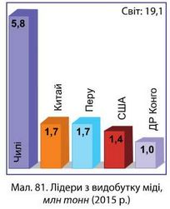
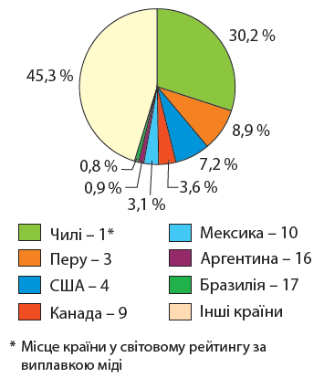
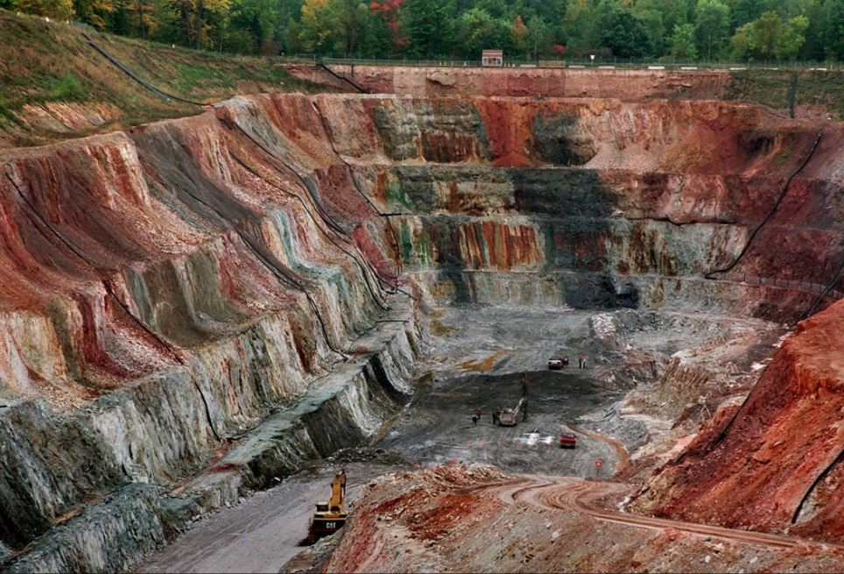
Виплавка міді

Slide 13
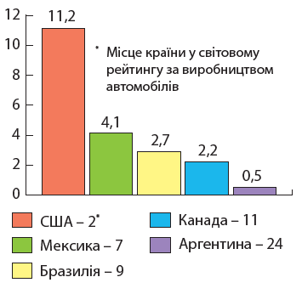
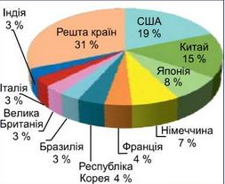
Випишіть провідні американські країни за обома рейтингами
Частка у хімічній
промисловості світу
Виробництво автомобілів

Slide 14
Третинний сектор

Slide 15
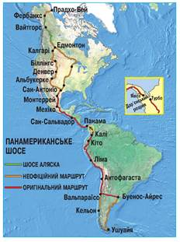
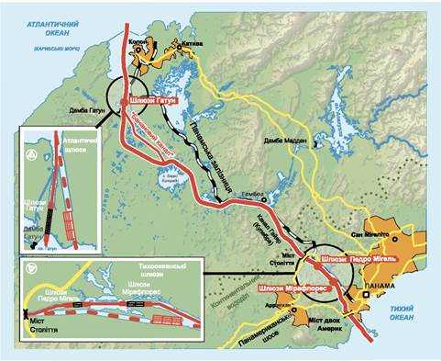
Міжнародні транспортні магістралі
Особлива роль належить Панамериканському шосе та Панамському каналу

Slide 16
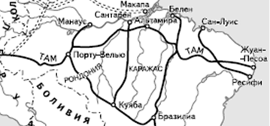
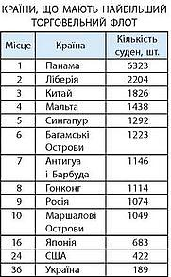
Як на конфігурації транспортної мережі відбилась залежність від світового ринку?
Які наслідки побудови трансамазонської магістралі?
Випишіть американські країни «дешевого прапора»

Slide 17
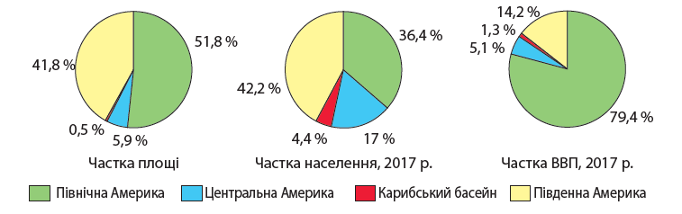
Нерівномірність економічного розвитку субрегіонів

Slide 18
Домашнє завдання:
Опрацювати § 37-38, вивчити головні риси економіки країн, підготуватися до тестування.
Теми для вибору самостійних досліджень
1. «Бананові республіки»: типові ознаки та сучасний розвиток.
2. Панамериканське шосе – дорога через три Америки.
3. Туризм як чинник розвитку країн Карибського басейну.
Презентації скидатимете на мою електронну пошту або через «Telegram»!

